Slide 1

海上风电历史数据分析
与多算法智能体系统
基于2022-2023年福建海上风电数据 · 功率预测 · 风险评估 · 强化学习调度 · 智能问答
Offshore Wind Power Forecasting & RL Dispatch Agent System

Slide 2









目录
01
02
项目背景与问题定义
数据概况与时间线
03
04
系统技术架构
特征工程（38维气象+时序特征）
05
06
功率预测：梯度提升树双模型对比
风险评分：7因素加权融合
07
08
强化学习调度策略
系统演示（前端大屏截图）
09
总结与展望

Slide 3



项目背景与问题定义
风电出力波动大
数据来源
数据总量: 训练集约30万条, 验证集约8万条 (15分钟间隔×5站点×16个月)
风速变化导致功率在0~满负荷之间剧烈波动，15分钟间隔的预测难度极高
数字中国创新大赛数据集
区域：福建省海上风电场
站点：5个风电场（f1-f5）
时间：15分钟分辨率
训练集：2022-01 ~ 2023-04
气象特征：11维传感器数据
核心目标：准确预测功率 + 优化调度策略，在收益最大化与风险最小化之间取得平衡
调度风险高
功率预测偏差可能导致供电缺口，影响电网稳定性与设备安全
收益与安全矛盾
激进的并网策略追求收益，保守策略保障安全——如何取得最优平衡？

Slide 4

数据概况与时间线
训练集 (前80%)
2022-01 ~ 2023-01
验证集 (后20%)
有真实功率
推演期
2023-05 ~ 07
无真实功率
5
15min
11
38
海上风电场
数据分辨率
原始气象特征
工程特征维度
数据划分原则
按站点内时间顺序划分（非随机），避免未来信息泄露。验证集后20%含真实功率，精度可量化评估。推演期为A榜测试集，无真实值，仅展示模型推演能力。

Slide 5


系统技术架构
数据层
特征工程
功率预测
风险评分
RL调度
API+前端
CSV清洗
多编码回退
站点合并
38维特征
循环编码
风向分解
HistGBR
LightGBM
双模型对比
7因素加权
0-1归一化
风险分档
Q-Learning
DQN
GA/启发式
Flask REST
Vue 3
ECharts
端到端闭环：原始气象数据 → 特征构建 → 双模型预测 → 风险量化 → 多策略调度优化 → Web可视化大屏
HistGBR + LightGBM
Q-Learning + DQN
启发式 + GA
Flask + Vue 3
预测模型
RL调度算法
对比基线
前后端技术栈

Slide 6
特征工程 — 从原始气象到38维特征矩阵
循环编码（时间特征）
风向量分解（U/V分量）
小时/年天用 sin(2π·h/24) 和 cos 编码，保留23时与0时相邻关系，消除角度跳变
风向角度0°和360°指向同方向但数值差360。U = speed×cos(θ), V = speed×sin(θ) 消除跳变
4步(1h)/8步(2h)/12步(3h)滑动均值捕捉趋势；一阶差分捕捉风速/湿度突变信号
滚动统计 + 差分特征
滞后功率特征（精度核心）
前15min/1h/2h/6h的功率比作为输入，利用风机惯性——15分钟前功率是预测当前功率的最强信号
物理计算与空气动力学特征
站点独热编码与原始气象特征
• 风切变(wind_shear) = 100m风速 − 10m风速，反映风速随高度变化梯度
• 5个风场(f1~f5) 各分配一列独热编码(site_f1..f5)，让模型感知站点差异
• 空气密度(air_density) = P/(R·T)，由气压和温度通过理想气体定律推导
• 原始气象特征(10维): 气压、湿度、云量、降水量、辐照度、10m/100m风速风向
• 风功率密度 = 0.5×ρ×v³，衡量单位面积风能资源潜力
• 湍流强度 = 风速标准差/均值，量化风的稳定性与间歇性
• 摄氏温度 = 开尔文温度 − 273.15，便于模型理解

Slide 7


功率预测 — 梯度提升树双模型对比
梯度提升（Gradient Boosting）原理
双模型对比
第1棵树: 预测功率 ≈ 40 MW
误差 = 实际52 - 预测40 = +12 MW
第2棵树: 学习修正这个 +12 误差
第3棵树: 修正第2棵树剩下的误差
……
最终预测 = 树1 + 树2 + 树3 + … ≈ 52 MW
核心思想：后一棵树专门学习前面所有树的总误差，逐棵累加逼近真实值
HistGBR (sklearn)
直方图加速 · 原生处理缺失值
lr=0.05, depth=8, iter=200
LightGBM (微软)
GOSS+EFB采样
lr=0.03, depth=10, iter=300
两者同属GBDT，工程优化手段不同
验证集精度评估 (训练集后20%时间段, 有真实功率可对比) — R²=0.99, 模型可解释99%以上功率变化
MAE
RMSE
MAPE
R²
HistGBR: 2.51 MW
5.73 MW
-- %
0.99

Slide 8

风险评分系统 — 7因素加权量化
风险评分 = 0.28×风速突变 + 0.18×降水 + 0.14×高风速 + 0.12×密度异常 + 0.08×云量 + 0.12×站点历史误差 + 0.08×高出力压力
各项先用 P95 分位数归一化到 [0,1]，再按权重求和。分数越高 → 调度风险越大 → 建议保守策略
28%
18%
14%
12%
风速突变 (ramp)
降水极端值
100m高风速
空气密度异常
15分钟风速变化幅度
暴雨淹没风险
超额定风速风险
大气不稳定度
8%
12%
8%
云量
站点历史误差
高出力压力
天气阴晴程度
模型不可靠区域
>55%容量时的并网压力

Slide 9
强化学习调度 — 动作空间与奖励函数
积极并网
平衡调度
保守预留
风险巡检
×1.04
×0.96
×0.86
×0.78
低风险时追求最大收益
收益与安全的均衡点
波动增强时保留裕度
极端天气保障设备安全
预留3% · 维护2%
预留8% · 维护3%
预留18% · 维护5%
预留25% · 维护12%
奖励函数 (6部分)
分时电价机制
① 售电收入 = delivered × 电价
② 缺口惩罚 = shortfall × (1.4 + 3×风险)
③ 弃风惩罚 = curtailment × 0.55
④ 不稳定惩罚 ∝ 容量 × 敞口 × 风险
⑤ 维护成本 = 容量 × 维护系数
⑥ 预留奖励 ∝ 容量 × 预留 × (风险-0.35)
尖峰 (8-11, 18-21时): 1.20
平段 (6-7, 12-17时): 1.00
低谷 (22-7时): 0.75

Slide 10
Q-Learning — 表格型强化学习
状态离散化（5维 → Q表索引）
Q表示例
站点编号: 0~4 (5个风场)
预测功率档: dig[0.20, 0.45, 0.70] → 0~3
风险档: dig[0.20, 0.45, 0.70] → 0~3
风速突变档: dig[0.6, 1.5] → 0~2
时段档: hour // 6 → 0~3 (凌晨/上午/下午/夜间)
状态总数 ≈ 5×4×4×3×4 = 960种组合
状态 | 积极 | 平衡 | 保守 | 巡检
(f1, 高功率, 低风险, 平缓, 上午) | 5200 | 4800 | 4100 | 3200
(f1, 中功率, 高风险, 突变, 下午) | -800 | 1200 | 3500 | 4100
→ 低风险选积极并网，高风险选风险巡检
Q(s,a) ← Q(s,a) + α × [ r + γ × max Q(s',a') − Q(s,a) ]
旧Q值 + 学习率α × (即时奖励r + 折扣γ×未来最优值 − 旧Q值)
→ 实际奖励比预期好就提高Q值，比预期差就降低
ε-贪心策略
ε概率: 随机尝试新动作（探索）
1-ε概率: 选Q值最高的（利用）
ε从0.30衰减到0.05
先多探索找好策略，后多利用

Slide 11


DQN — 深度Q网络
为什么需要 DQN？
网络架构
Q-Learning 用表格存Q值 → 状态多了表格爆炸
很多状态从未见过 → 查表时全是0 → 无法泛化
DQN方案：用神经网络替代Q表
输入：状态(one-hot编码) → MLP → 输出：4个Q值
输入层: one-hot状态 (N站+15维)
隐藏层1: 128维 + ReLU激活
隐藏层2: 128维 + ReLU激活
输出层: 4维 (4个动作的Q值)
损失函数: SmoothL1 (Huber Loss)
优化器: Adam (lr=0.0003)
Double DQN
软更新 (Soft Update)
经验回放 (Experience Replay)
策略网络选动作，目标网络打分。两人分权，防止'自我欺骗'——Q值高估是DQN的老毛病
θ_target ← 0.005×θ_policy + 0.995×θ_target。舵不一把打满，慢慢转，训练更稳定
缓存50,000条经验，随机采样学习。不按时间顺序刷题，随机抽各章节的题，知识更牢固

Slide 12
多算法调度策略对比
Q-Learning
DQN
启发式搜索
实验24 · 表格型RL
实验25 · 神经网络RL
实验18 · 规则+局部优化
从数据学习最优Q表
ε-贪心平衡探索与利用
avg_reward: 2,139.98
Double DQN + 软更新
泛化能力强，训练稳定
avg_reward: 2,378.79 (最优!)
事故率: 0.39%
风险优先原则
低风险时平滑动作切换
遗传算法
激进基线
保守基线
始终平衡调度
实验19 · 进化搜索
基线 · 固定策略
基线 · 固定策略
基线 · 固定策略
动作序列编码为染色体
选择·交叉·变异·精英保留
始终积极并网×1.04
收益最高但事故率也最高
avg_reward: 1,179.2
风险≥0.45时保守预留
事故率低但收益也低
avg_reward: --
始终×0.96 平衡调度
收益与安全的均衡点
avg_reward: --
算法演进: 固定规则 → 启发式 → 遗传算法 → Q-Learning(2139) → DQN(2378)。DQN较基线(积极并网=1179)提升+101%, 事故率仅0.39%, 实现收益与安全的最佳平衡。

Slide 13
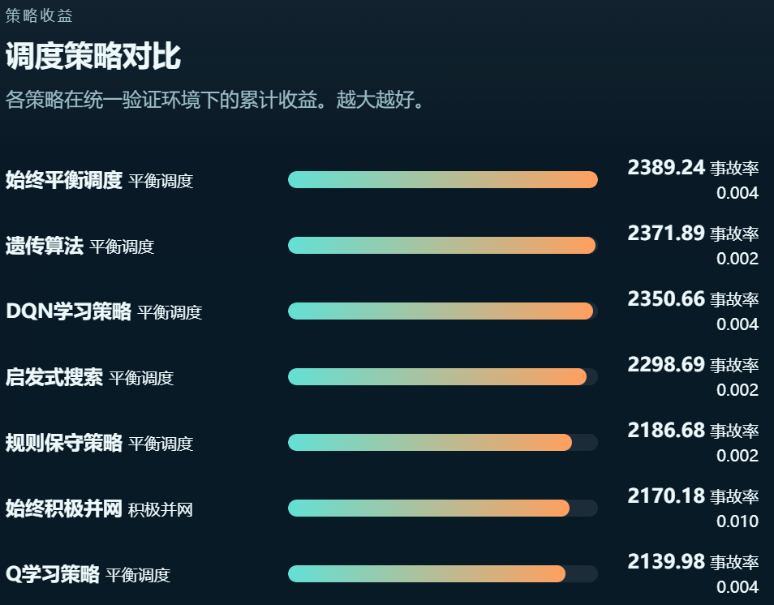

Slide 14
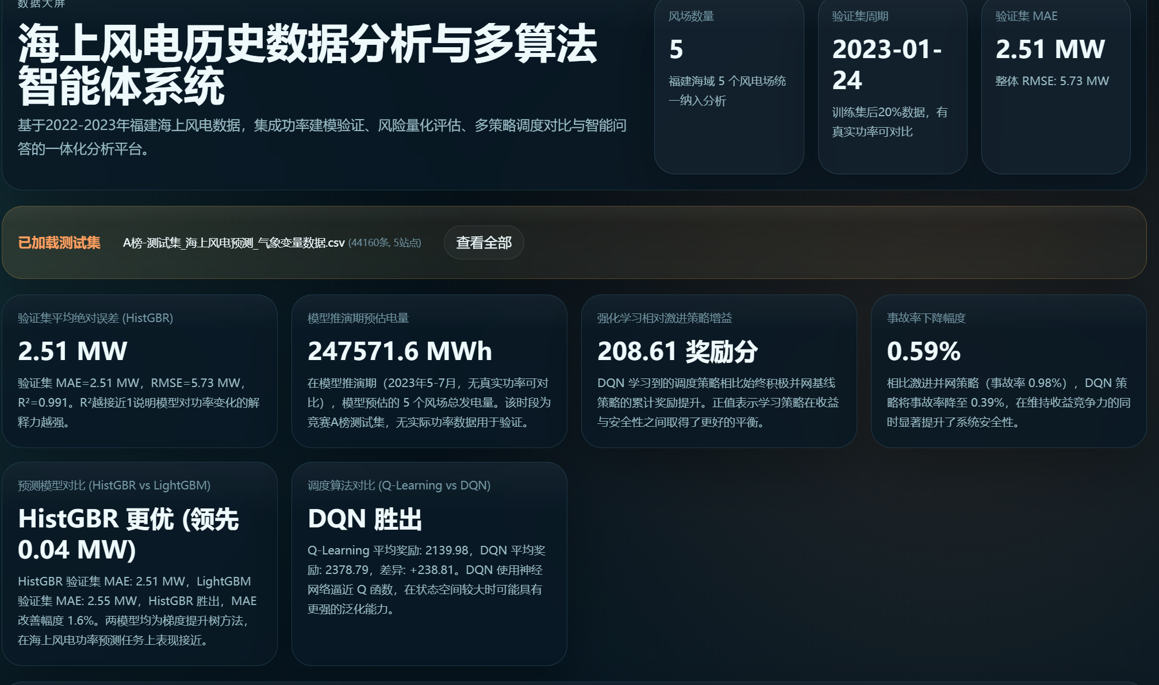
系统演示 — 总览大屏
【截图占位】
请截取 Overview 总览大屏全页
包含：汇总卡片 · 验证集精度 · 策略对比矩阵 · 风险热区 · 算法仿真对比 · 数据时间线
总览大屏是系统的核心仪表盘，集中展示验证集精度分析、数据时间线说明、风险热区分布、多策略横向对比矩阵和算法仿真对比结果

Slide 15
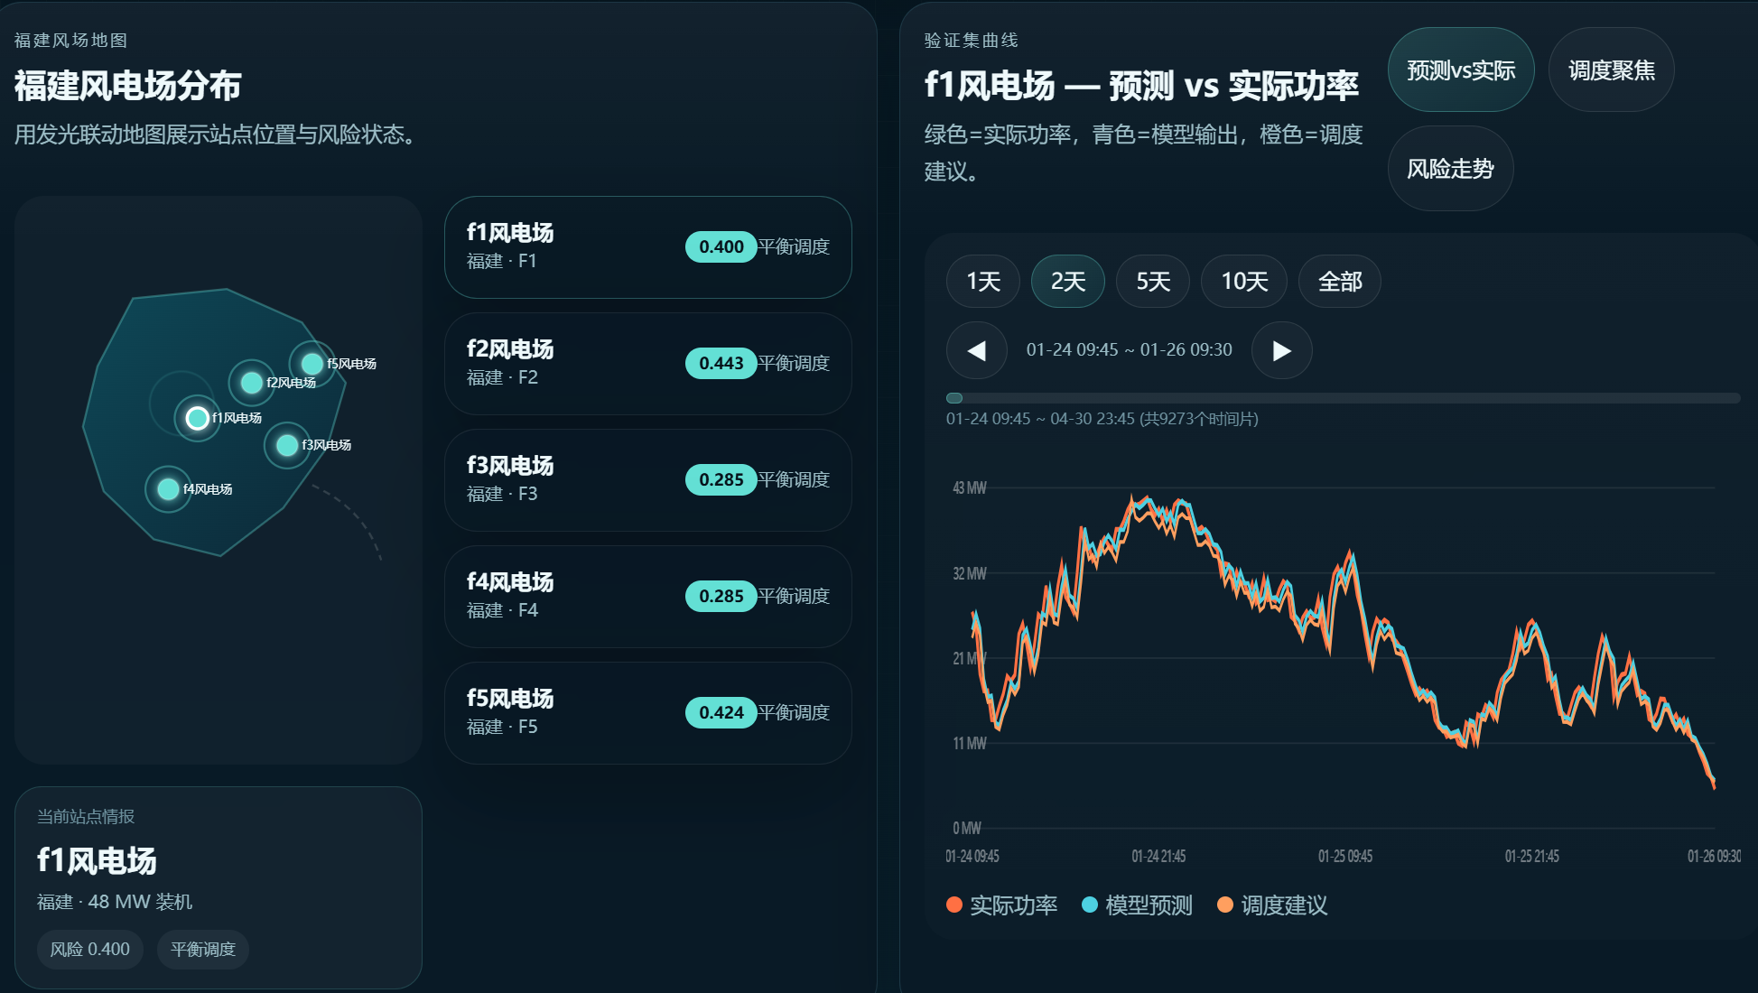
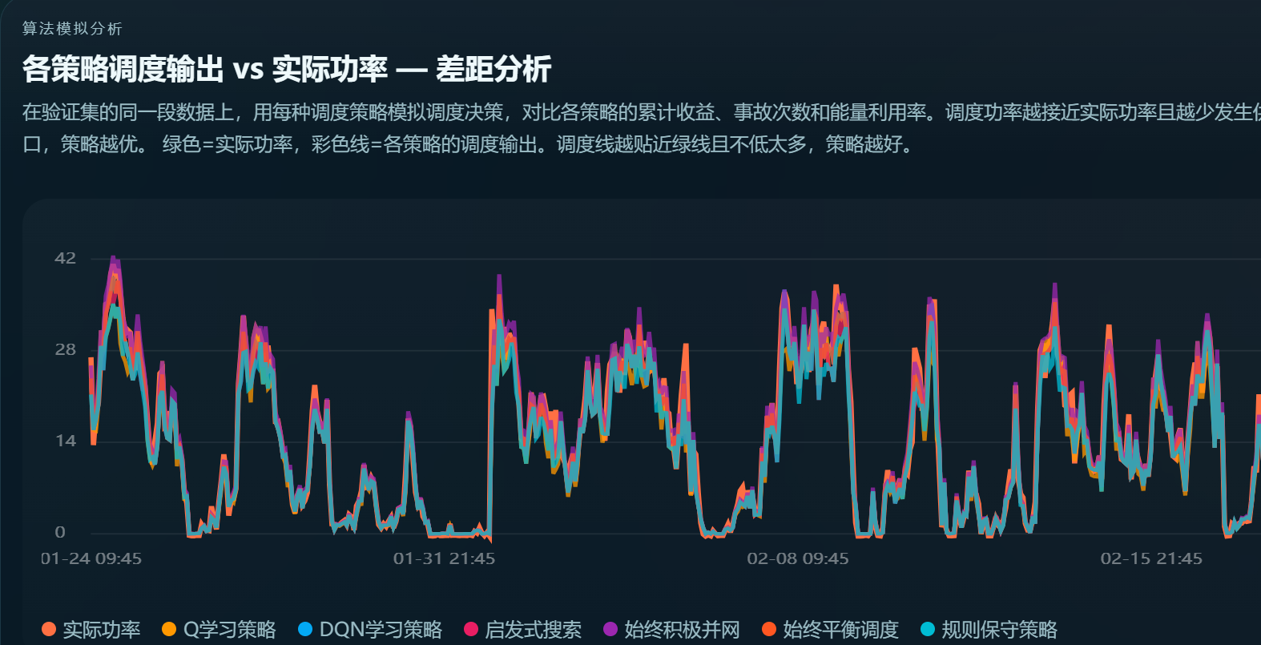

系统演示 — 站点驾驶舱 & 算法实验
/sites
/experiments
【截图占位】
【截图占位】
站点驾驶舱截图
预测vs实际功率曲线 + 风险带 + 日汇总
算法实验页截图
多策略对比卡片 + 调度功率 vs 实际功率
站点驾驶舱
算法实验页
· 风场地图 + 站点切换
· 预测 vs 真实功率时序对比曲线
· 风险带 + 日汇总统计表格
· 高风险窗口 Top 10 标注
· 多策略横向对比矩阵（6种算法）
· 调度功率 vs 实际功率逐点对比图
· 各策略累计收益 / 事故率 / 能量利用率
· 可自定义算法接入的实验框架

Slide 16
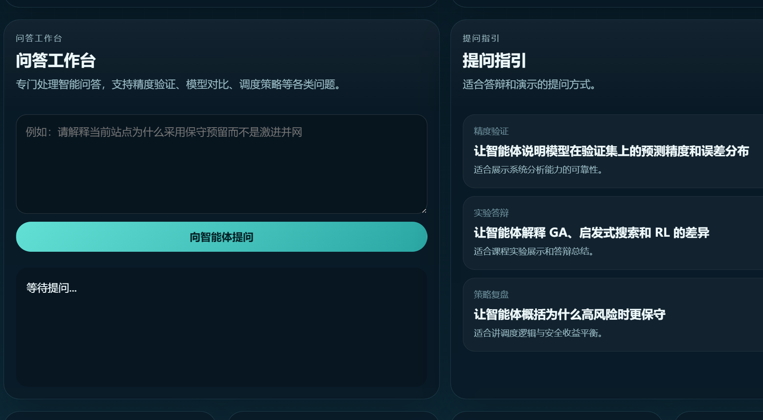

系统演示 — 智能问答 & 预测上传
/agent
/prediction
【截图占位】
【截图占位】
智能体中心截图
Ollama LLM 问答界面 + 快捷提问按钮
预测上传页截图
CSV 上传 → 在线预测 → 结果展示
智能体中心
预测上传页
· Ollama LLM 本地模型优先问答
· 不可用时自动回退内置规则问答
· 支持预测/风险/调度/站点等话题
· 一键导出 CSV / JSON 数据报告
· 上传新测试集 CSV → 在线预测
· 多站点结果对比 + 调度建议
· 含真实功率时可自动计算精度指标
· 结果 CSV 下载 / 历史上传管理

Slide 17
项目总结
端到端分析闭环
38维特征工程
数据清洗→特征工程→功率预测(MAE 2.51MW)→风险评估(7因素加权)→RL调度(DQN avg_reward 2378)→可视化大屏, 全链路贯通
循环编码保留时间周期 · 风向U/V分解消除角度跳变 · 滞后功率捕捉时序惯性
R²从0.88提升至0.99 (+12.5%), 滞后功率特征是精度核心
双模型对比验证
7种调度策略同台对比赛
HistGBR(MAE 2.51MW) vs LightGBM(MAE 2.55MW) 梯度提升树对比, R²=0.99 量化评估预测精度
Q-Learning(2139) · DQN(2378, +101% vs baseline) · 启发式搜索 · 遗传算法, 统一环境量化对比
RL算法深度对比
交互式可视化平台
DQN(Double+软更新+经验回放)效果优于表格型Q-Learning(+239奖励, +11.2%), 事故率仅0.39%
Vue 3 + ECharts大屏 · Flask REST API · Ollama LLM本地智能问答 · CSV上传在线预测 · 数据导入导出

Slide 18
后续方向
更先进的RL算法
NWP 数值天气预报
引入 PPO / SAC 替代 DQN，探索 Actor-Critic 架构在风电调度中的表现
融合气象数值模式数据，提升中长期（24-72h）功率预测精度
多风场协同调度
模型持续学习
考虑尾流效应与电网拓扑约束，实现区域级风电场群联合优化
新数据到达时在线增量更新，避免全量重训，适应季节性风况变化
感谢各位评委老师批评指正！
海上风电历史数据分析与多算法智能体系统

